Slide 1

Tema d’Anno in Image Processing
Segmentazione di Tumori Cerebrali in Immagini MRI
Analisi Comparativa tra Approccio Monomodale e Multimodale
Docente:
Prof. Ing. Andrea Guerriero
Studente:
Roberto Carriero
Corso di Laurea Magistrale in Ingegneria Informatica – Artificial Intelligence and Data Science
A.A. 2025/2026
Notes:
Il progetto dal titolo «Segmentazione di Tumori Cerebrali in Immagini MRI», indaga la segmentazione automatica di tumori cerebrali in immagini di risonanza magnetica, confrontando un approccio monomodale, con singole sequenze MRI, rispetto a un approccio multimodale, mediante la fusione di più sequenze MRI prima dell’elaborazione.

Slide 2
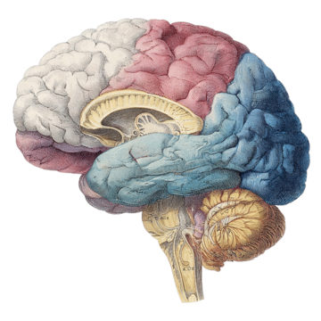
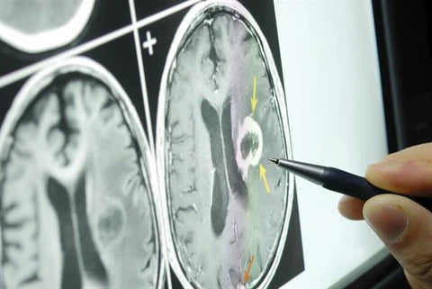
Contesto e Motivazioni
Problema
Segmentazione manuale del tumore lenta e soggettiva
Bordi dei gliomi spesso sfumati e con basso contrasto
Soluzione
Pipeline automatica che migliora il rilevamento dell’area tumorale e assiste i medici nelle decisioni
Segmentazione di Tumori Cerebrali in Immagini MRI
1
Notes:
Il problema di partenza è che la segmentazione manuale dei tumori cerebrali è un processo lento, soggettivo e variabile. Inoltre, i gliomi possono presentare bordi sfumati e basso contrasto, complicando l’identificazione dell’area tumorale.
Per tale motivo è stata sviluppata una pipeline automatica in MATLAB per segmentare in modo binario il tessuto sano e la lesione tumorale in immagini bidimensionali.

Slide 3

Obiettivi del Progetto
Implementare in MATLAB una pipeline 2D per la segmentazione binaria automatica dei tumori cerebrali con tecniche tradizionali di Image Processing
Confrontare approcci monomodali e multimodali per le immagini di Risonanza Magnetica (MRI)
Valutare l’impatto delle diverse configurazioni di input sulle metriche di segmentazione
Segmentazione di Tumori Cerebrali in Immagini MRI
2
Notes:
Il primo obiettivo del progetto è implementare in MATLAB una pipeline automatica di segmentazione binaria 2D dei tumori cerebrali, utilizzando tecniche tradizionali di Image Processing anziché modelli di Machine Learning e Deep Learning.
Il secondo è confrontare approcci monomodali e multimodali, valutando eventuali miglioramenti nella segmentazione.
Il terzo obiettivo è valutare quantitativamente l’impatto delle diverse configurazioni di input, attraverso metriche come Dice Score, Sensitivity e Precision.

Slide 4

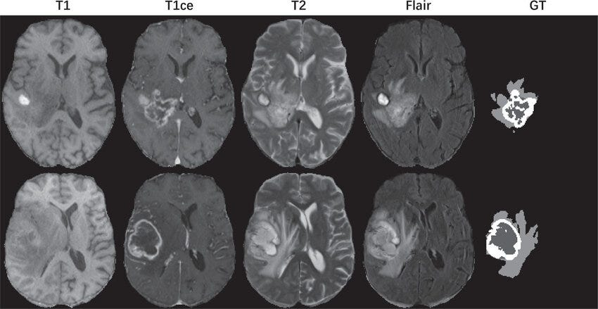
Dataset
Caratteristiche
BraTS/MSD - Task01_BrainTumor
484 volumi 3D
4 sequenze per paziente
Ground truth manuali
Dettagli dei volumi
Formato .nii.gz
240 x 240 x 155 voxel
volumi registrati e skull-stripped
Segmentazione di Tumori Cerebrali in Immagini MRI
3
Notes:
Per l’analisi è stato usato il dataset BraTS della Medical Segmentation Decathlon, in particolare il task Brain Tumor, che è un riferimento standard per la segmentazione di tumori cerebrali. Sono stati utilizzati esclusivamente i dati annotati del training set, cioè i volumi MRI e le ground truth manuali, in modo da poter confrontare direttamente i risultati della pipeline con le label dei medici.
Il dataset comprende 484 pazienti, ciascuno con quattro sequenze MRI e relativa maschera target.

Slide 5
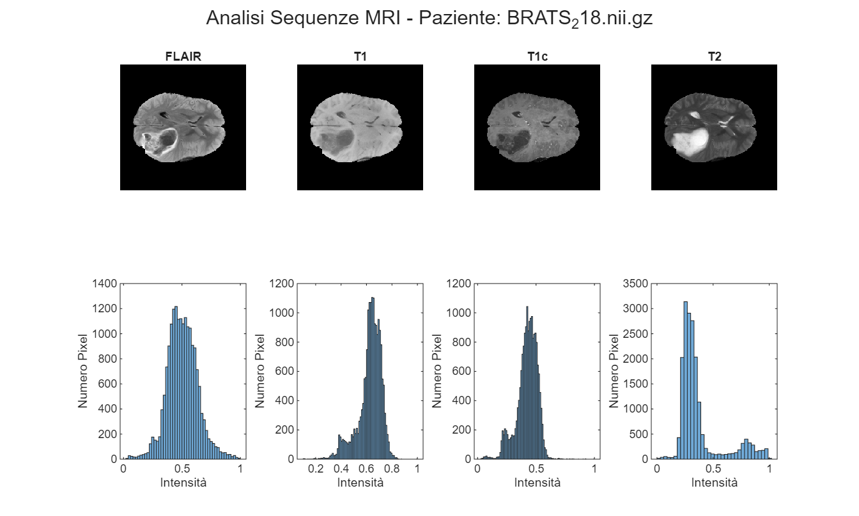
Sequenze MRI
FLAIR
Sopprime il segnale del liquido cerebrospinale, rendendo più visibili le anomalie nel parenchima cerebrale
Sequenza utile per osservare edema peritumorale ed estensione complessiva della lesione
Segmentazione di Tumori Cerebrali in Immagini MRI
4
Notes:
La sequenza FLAIR sopprime il segnale del liquido cerebrospinale e rende più evidenti le anomalie nel parenchima cerebrale.
È molto importante perché mette bene in risalto l’edema peritumorale e quindi l’estensione complessiva della lesione.

Slide 6
Sequenze MRI
T1
Evidenzia bene l’anatomia cerebrale generale e il contrasto tra sostanza grigia, sostanza bianca e liquido cerebrospinale
Da sola è poco sensibile al tumore, perché le lesioni hanno intensità simili ai tessuti circostanti
Segmentazione di Tumori Cerebrali in Immagini MRI
5
Notes:
La T1 è utile soprattutto per l’anatomia generale del cervello, poiché distingue bene sostanza grigia, sostanza bianca e liquido cerebrospinale.
Tuttavia, da sola è poco sensibile al tumore, in quanto molte lesioni hanno intensità simili ai tessuti circostanti.
Per questo nella pipeline questa sequenza non viene usata nella fusione multimodale, ma solo come riferimento visivo nelle figure di confronto.

Slide 7
Sequenze MRI
T1c
Dopo mezzo di contrasto (gadolinio), evidenzia la componente tumorale attiva
Non descrive bene l’estensione complessiva della lesione, ma solo la zona centrale più intensa
Segmentazione di Tumori Cerebrali in Immagini MRI
6
Notes:
La T1 con contrasto evidenzia bene la componente tumorale attiva, detta enhancing, grazie alla somministrazione di gadolinio nel paziente.
Il limite è che non rappresenta bene l’estensione totale del tumore, ma solo la sua porzione più attiva e più centrale.

Slide 8
Sequenze MRI
T2
È sensibile al contenuto di acqua, quindi mette in evidenza edema e regioni iperintense
È utile per descrivere l’area patologica, ma è meno specifica delle componenti tumorali
Segmentazione di Tumori Cerebrali in Immagini MRI
7
Notes:
La T2 è sensibile al contenuto d’acqua, quindi mette in evidenza edema e altre regioni iperintense. È utile per descrivere l’area patologica, ma è meno specifica delle componenti tumorali rispetto alla T1c.

Slide 9
Architettura della Pipeline
EDA: analisi delle sequenze MRI e delle distribuzioni di intensità
Pre-Processing: preparazione delle sequenze per la segmentazione
Segmentazione: tecniche di Image Processing in cascata
Post-Processing: rifinitura delle maschere di segmentazione ottenute
Valutazione: stima delle prestazioni della pipeline
Paziente considerato: ID 218
Segmentazione di Tumori Cerebrali in Immagini MRI
8
Notes:
Questa slide riassume la struttura complessiva della pipeline.
Il flusso è composto da cinque fasi, tra cu EDA opzionale, pre-processing, segmentazione, post-processing e valutazione finale delle prestazioni.
L’idea è partire da una preparazione robusta delle immagini, eseguire una segmentazione a cascata con tre metodi classici, rifinire morfologicamente il risultato e infine confrontarlo con la ground truth.
La pipeline è stata implementata in modo modulare in MATLAB con script e funzioni separate. Nello specifico, l’algoritmo del Region Growing è stato implementato from scratch.

Slide 10
Analisi Esplorativa dei Dati
Sequenze Originali e
Istogrammi
Osservazione: le sequenze presentano distribuzioni di intensità diverse
Obiettivo EDA: capire quali modalità sono più informative per la lesione
Segmentazione di Tumori Cerebrali in Immagini MRI
9
Notes:
Prima di costruire la pipeline finale, è stata svolta una fase esplorativa sul paziente BRATS_218 per confrontare le diverse sequenze.
Questa fase serve per osservare come cambiano distribuzioni di intensità, contrasto visivo e rappresentazione della lesione nelle varie modalità.
In particolare, vengono confrontate le sequenze originali e i relativi istogrammi delle intensità all’interno della ROI cerebrale.

Slide 11
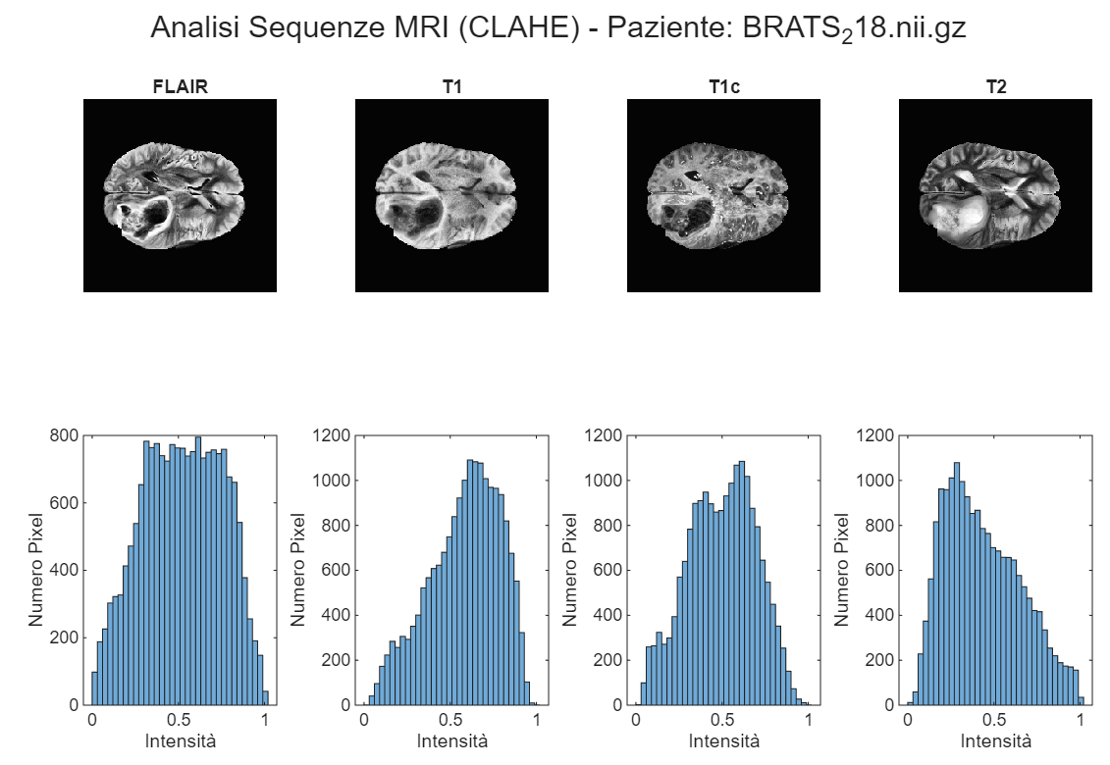
Analisi Esplorativa dei Dati
Sequenze CLAHE e
Istogrammi
Osservazione: CLAHE migliora la visualizzazione ed equalizza gli istogrammi
Risultato: non viene utilizzata nella pipeline (artefatti peggiorano la segmentazione)
Segmentazione di Tumori Cerebrali in Immagini MRI
10
Notes:
Inoltre, è stato testato il miglioramento del contrasto con CLAHE (Contrast Limited Adaptive Histogram Equalization) per verificare se potesse favorire la segmentazione.
Visivamente il contrasto migliora e gli istogrammi risultano più distribuiti, ma sperimentalmente questo passaggio ha introdotto artefatti che peggioravano la segmentazione, quindi non è stato incluso nella pipeline finale.

Slide 12
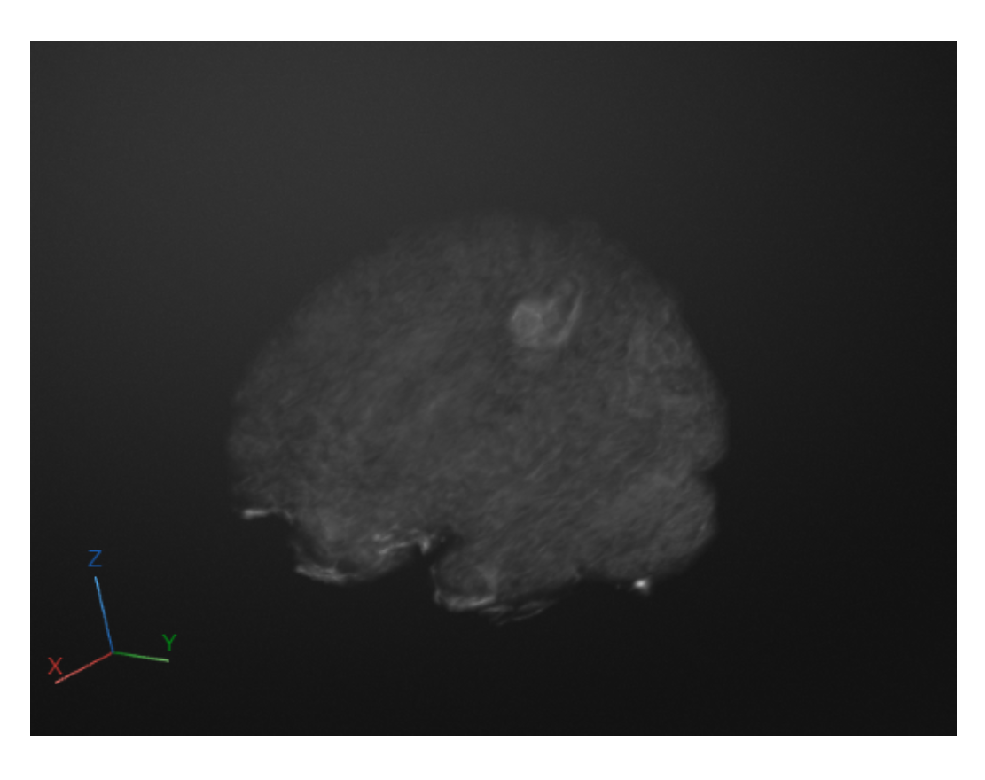
Analisi Esplorativa dei Dati
Rendering Volume 3D
Visualizzazione interattiva e dinamica del volume
Utile per comprendere la reale estensione e localizzazione della lesione
Segmentazione di Tumori Cerebrali in Immagini MRI
11
Notes:
Nella stessa fase è stato rappresentato il volume in 3D per comprendere meglio la reale localizzazione e l’estensione della lesione.

Slide 13
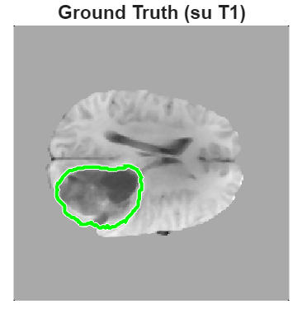

Pre-Processing
Es. FLAIR
Selezione Slice Significativa
Criterio: scelta automatica della slice con massima estensione tumorale nella ground truth
Motivazione: ridurre il problema 3D a un’analisi 2D controllabile e confrontabile
$$s\left(z\right)=\sum_{x}{\sum_{y}{1}}\left(G\left(x,y,z\right)>0\right)$$
$$z_{\text{best}}=\arg{\max_{z}{s\left(z\right)}}$$
Segmentazione di Tumori Cerebrali in Immagini MRI
12
Notes:
La pipeline lavora in 2D, quindi per ogni paziente viene selezionata automaticamente la slice più significativa.
Il criterio consiste nello scegliere la slice con massima estensione tumorale nella ground truth, portando il problema da 3D a 2D.

Slide 14
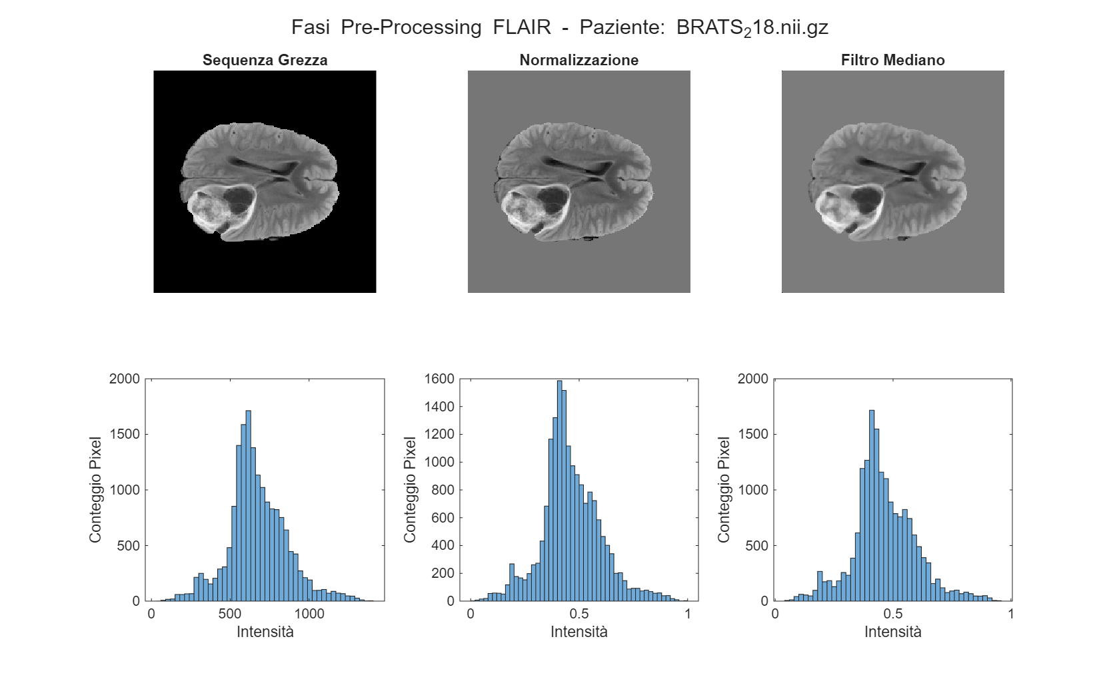

Pre-Processing
Es. FLAIR
Normalizzazione
Obiettivo: rendere confrontabili le intensità tra pazienti e sequenze, facilitando la segmentazione
Z-score all’interno della ROI cerebrale
Azzeramento del background
Remapping finale in [0,1]
$$I_{\text{norm}}\left(x,y\right)=\frac{I\left(x,y\right)−μ_{I}}{σ_{I}}$$
Segmentazione di Tumori Cerebrali in Immagini MRI
13
Notes:
Dopo aver selezionato la slice, si applica una normalizzazione Z-score all’interno della ROI cerebrale per rendere confrontabili le intensità tra pazienti e tra sequenze, riducendo la variabilità globale non informativa.
I pixel fuori dalla ROI vengono azzerati e infine l’immagine viene rimappata nell’intervallo [0,1].

Slide 15
Pre-Processing
Es. FLAIR
Filtro Mediano
Obiettivo: ridurre il rumore preservando i contorni principali della lesione.
Kernel 3 x 3
Riduce il rumore impulsivo
Non sfuma eccessivamente i bordi
$$I_{\text{med}}\left(x,y\right)=\operatorname{median}{\{} I\left(s,t\right)∣\left(s,t\right)∈N_{x,y} \}$$
Segmentazione di Tumori Cerebrali in Immagini MRI
14
Notes:
Successivamente viene applicato un filtro mediano 3x3.
Il filtro mediano è un filtro non lineare che riduce il rumore locale preservando meglio i bordi rispetto a un filtraggio medio lineare. In un problema come questo è importante non sfumare eccessivamente i contorni della lesione, perché i passaggi successivi dipendono molto dalla distribuzione locale delle intensità.

Slide 16
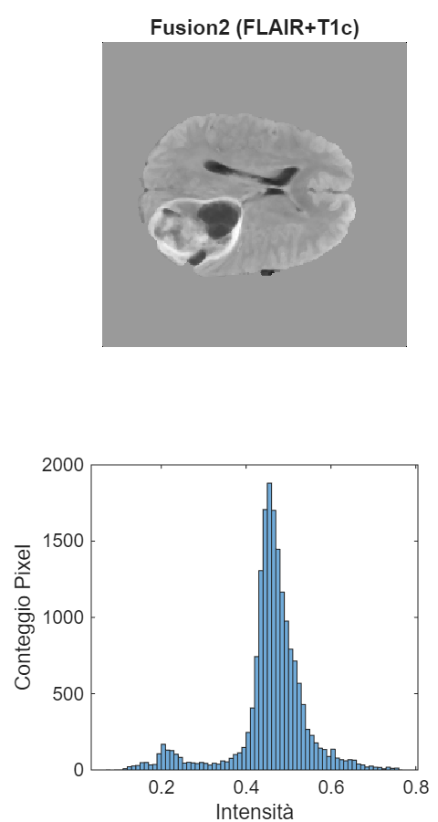
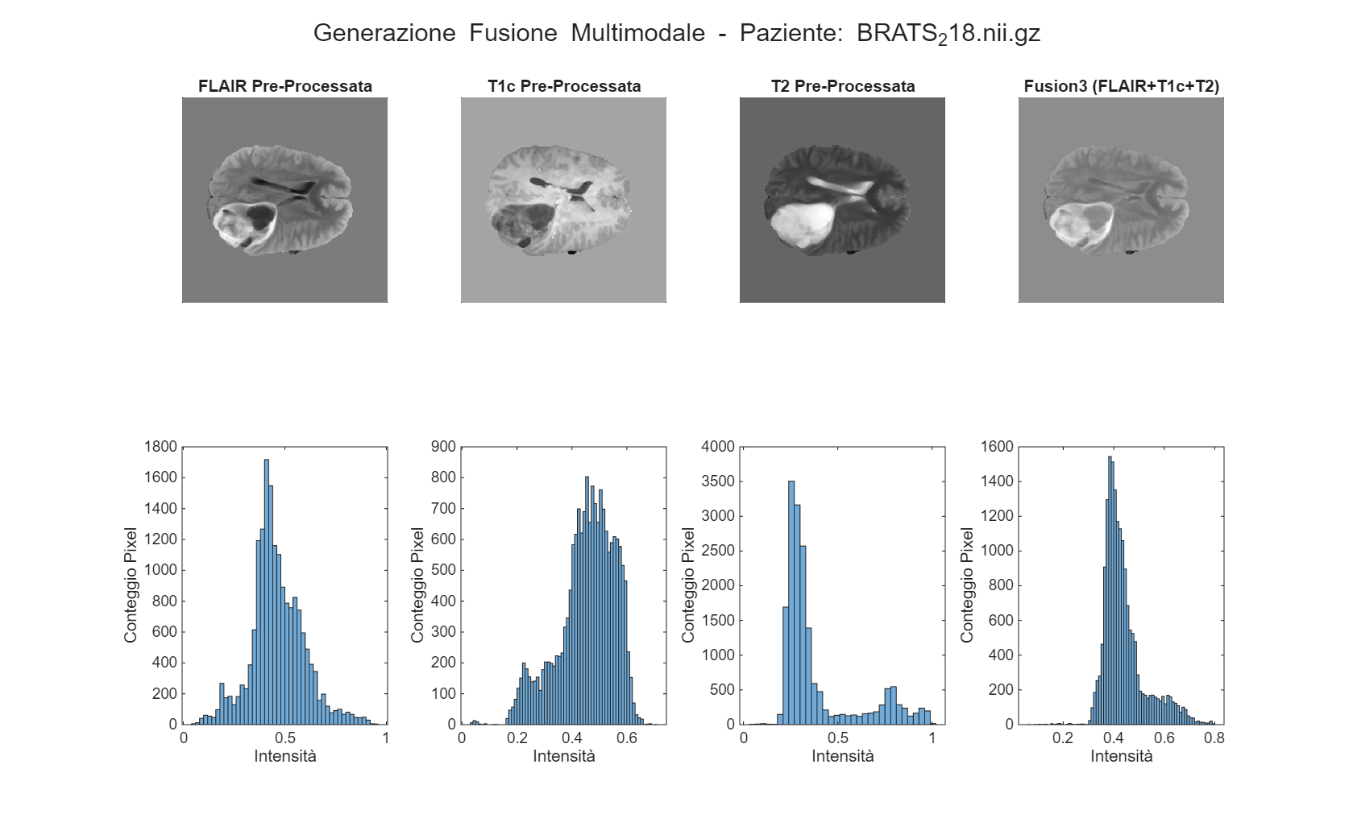

Pre-Processing
Fusione Multimodale (Fus2 e Fus3)
Obiettivo: integrare informazioni complementari per migliorare la segmentazione
FLAIR per l’estensione della lesione
T1c per la componente attiva
T2 per la localizzazione della regione tumorale
$$I_{\text{Fusion}\text{2}}=0.6 I_{\text{FLAIR}}+0.4 I_{\text{T}\text{1}\text{c}}$$
$$I_{\text{Fusion}\text{3}}=0.5 I_{\text{FLAIR}}+0.2 I_{\text{T}\text{1}\text{c}}+0.3 I_{\text{T}\text{2}}$$
Segmentazione di Tumori Cerebrali in Immagini MRI
15
Notes:
In questa fase vengono costruite due rappresentazioni multimodali. Fusion2 combina FLAIR e T1c, mentre Fusion3 combina FLAIR, T1c e T2 con pesi scelti empiricamente, dando maggiore importanza a FLAIR perché rappresenta meglio l’estensione complessiva della lesione, utile in questo contesto di segmentazione binaria. Lo scopo della fusione è integrare informazioni complementari, ovvero FLAIR per estensione ed edema, T1c per componente attiva, T2 per localizzazione patologica e contenuto acquoso.

Slide 17
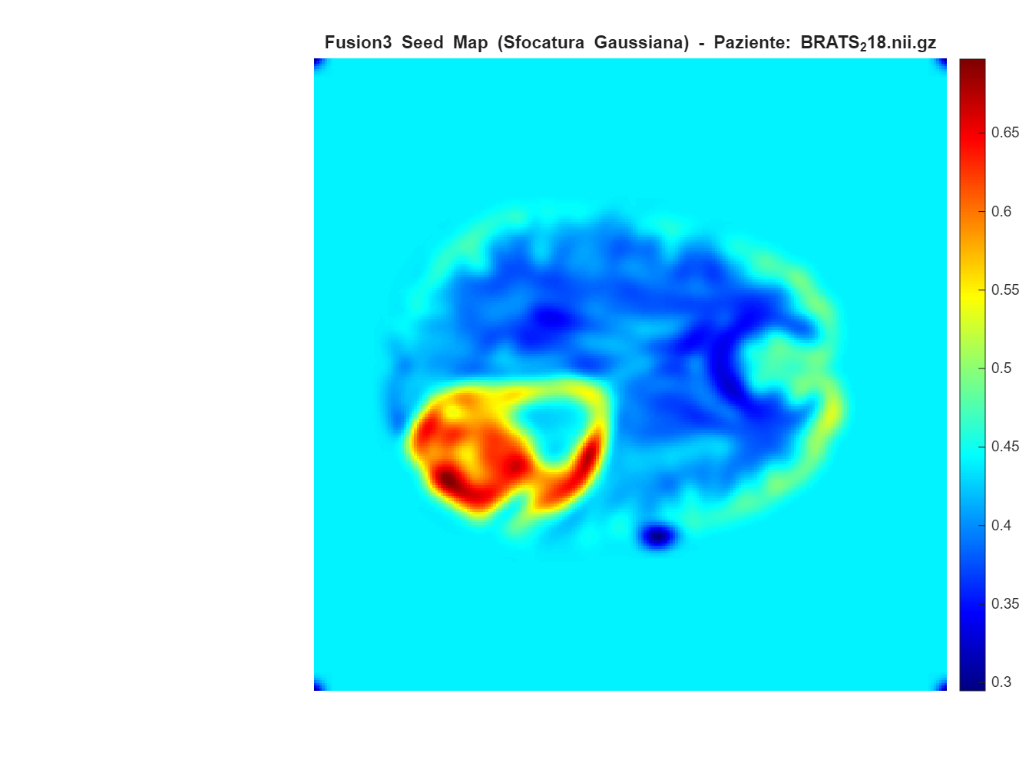
Pre-Processing
Seed Map
Obiettivo: selezionare il seme iniziale per guidare il Region Growing e ridurre l’influenza del rumore nella scelta del seme con filtro gaussiano
Costruita da Fusion3
σ = 3 scelto sperimentalmente
$$\left(x_{\text{seed}},y_{\text{seed}}\right)=\arg{\max_{\left(x,y\right)}{SeedMap\left(x,y\right)}}$$
Segmentazione di Tumori Cerebrali in Immagini MRI
16
Notes:
Dalla Fusion3 si costruisce la seed map applicando una sfocatura gaussiana con sigma uguale a 3, scelto sperimentalmente come descritto nel report, graficando l’andamento del Dice Score al variare del parametro.
L’obiettivo è individuare una mappa di possibili semi iniziali da cui far partire il Region Growing. In pratica, la sfocatura smussa le variazioni locali e mette in evidenza la zona globalmente più intensa.
Il seme iniziale viene poi scelto come massimo della seed map.

Slide 18
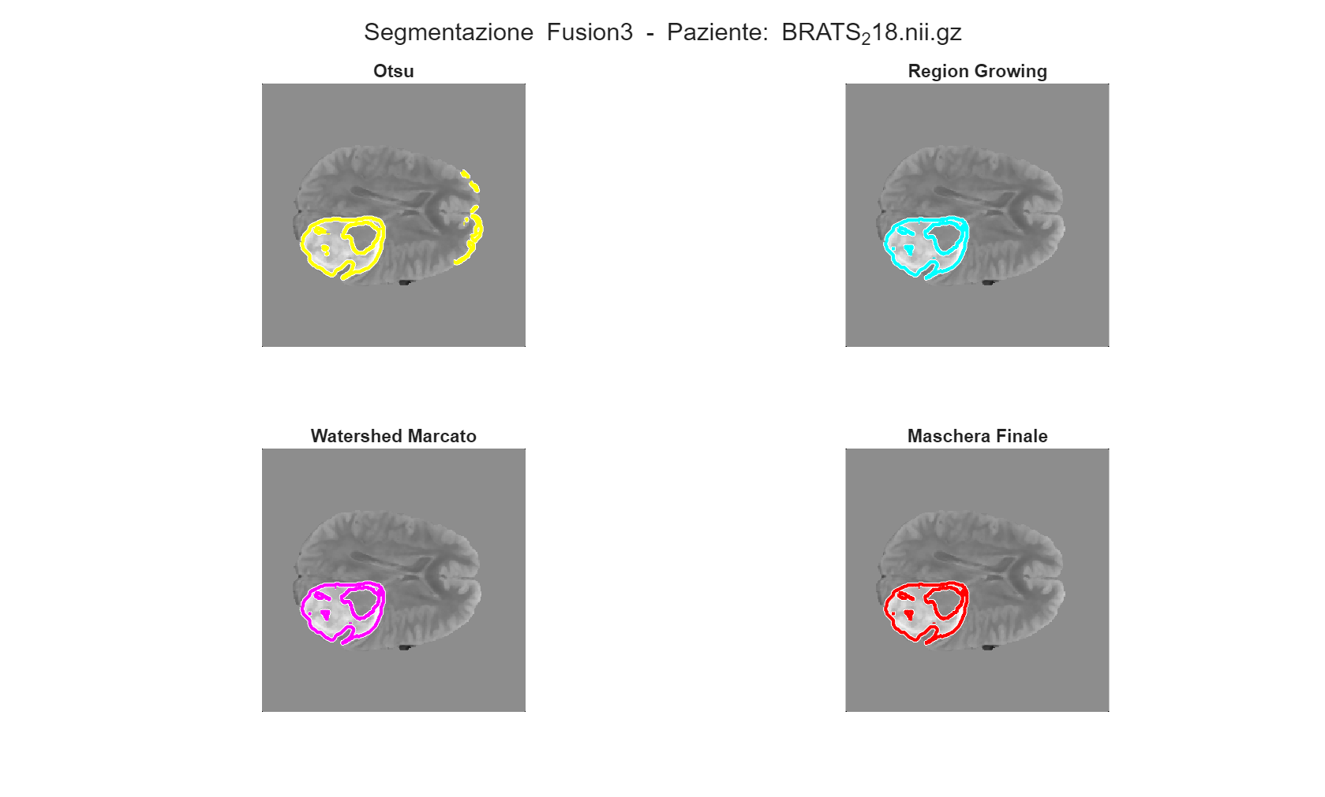
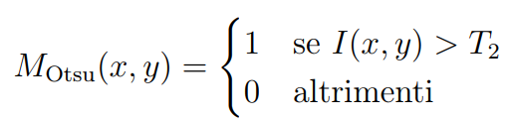
Segmentazione
Es. Fusion3
Otsu Multilivello
Segmentazione iniziale basata su sogliatura multilivello
Separa le classi massimizzando la variabilità inter-classe e minimizzando quella intra-classe
Selezione della classe con intensità più alta
Produce la prima maschera
Segmentazione di Tumori Cerebrali in Immagini MRI
17
Notes:
Il primo passo è la sogliatura multilivello basata sul metodo di Otsu. In particolare sono usate due soglie, quindi l’immagine è divisa in tre classi di intensità e viene selezionata la classe a intensità più alta.
Questo processo fornisce una prima maschera delle regioni candidate e i marker da utilizzare per limitare il Watershed.
Otsu individua automaticamente tali zone massimizzando la separazione inter-classe e minimizzando quella intra-classe iterativamente nell’istogramma.

Slide 19
Segmentazione
Es. Fusion3
Region Growing con Seme Automatico
Segmentazione per crescita della regione dal seme iniziale
Si espande iterativamente verso i pixel adiacenti con un criterio di omogeneità
Soglia calcolata come 6° percentile delle intensità nella maschera di Otsu
Seleziona la componente connessa attorno al seme
Segmentazione di Tumori Cerebrali in Immagini MRI
18
Notes:
A partire dal seme automatico estratto dalla seed map viene applicato un Region Growing con connettività a 8 vicini di adiacenza.
La crescita non usa una soglia fissa, ma una soglia dinamica calcolata come sesto percentile delle intensità dei pixel appartenenti alla maschera di Otsu.
Questa scelta rende il criterio più robusto al singolo paziente, perché la soglia dipende dalla distribuzione effettiva delle intensità nella regione candidata.
Il Region Growing viene eseguito espandendo la regione a partire dal seme e, una volta terminato, viene selezionata la componente connessa più pertinente, riducendo la frammentazione e limitando le regioni spurie.

Slide 20


Segmentazione
Es. Fusion3
Watershed con Marcatori
Segmentazione finale basata sulla morfologia della superficie dell’immagine
Separa le regioni a partire dai minimi locali della trasformata di distanza
Utilizza marcatori espliciti dal Region Growing
Produce una maschera finale più precisa
Segmentazione di Tumori Cerebrali in Immagini MRI
19
Notes:
Dopo il Region Growing viene applicato un Marker-Controlled Watershed per rifinire il contorno della regione ottenuta.
La superficie topografica è costruita a partire dalla maschera del Region Growing mediante la trasformata di distanza inversa, mentre i marker imposti derivano dalla maschera iniziale di Otsu.
Viene dunque ottenuta una maschera finale rifinita rispetto alle precedenti, che sarà sottoposta a una fase di post-processing.

Slide 21
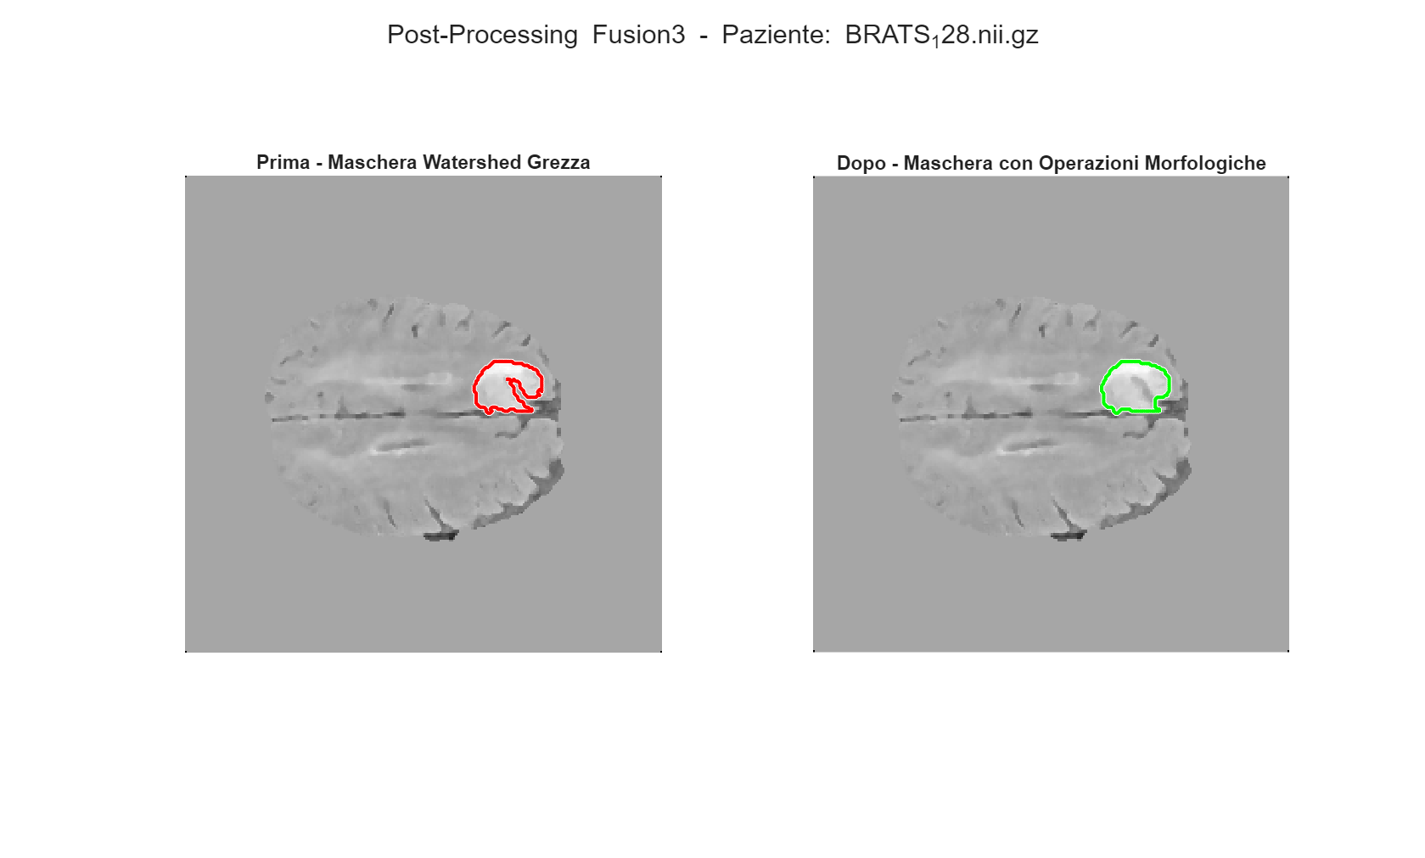
Post-Processing
Es. Fusion3
Obiettivo: rifinire la maschera ottenuta e rimuovere regioni spurie
Chiusura morfologica e riempimento dei vuoti
Eliminazione di piccole regioni non significative
Selezione della componente connessa principale
Segmentazione di Tumori Cerebrali in Immagini MRI
20
Notes:
Dopo la segmentazione, il post-processing morfologico consente di rifinire la maschera ottenuta.
In particolare, viene eseguita la chiusura morfologica con elemento strutturante circolare di raggio 3, che serve a regolarizzare i bordi e a chiudere piccole discontinuità nel contorno della lesione.
La seconda è il riempimento delle cavità interne, utile per eliminare piccoli buchi presenti nella maschera segmentata.
La terza è la selezione della componente connessa principale, che consente eventualmente di mantenere solo la regione di area maggiore.

Slide 22
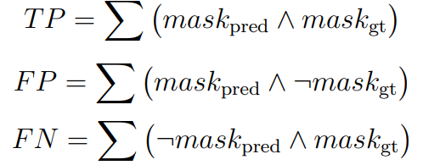



Risultati
Metriche Numeriche Aggregate
Fusion3 migliore in media su tutto il dataset
FLAIR buona singolarmente
T1c precisa ma spesso incompleta
Configurazione | Dice Score | Sensitivity | Precision
FLAIR | 0.795 | 0.765 | 0.900
T1c | 0.195 | 0.178 | 0.886
T2 | 0.520 | 0.428 | 0.893
Fusion2 | 0.755 | 0.767 | 0.842
Fusion3 | 0.806 | 0.744 | 0.935
Segmentazione di Tumori Cerebrali in Immagini MRI
21
Notes:
I risultati numerici sono stati ottenuti valutando i TP, FP ed FN e combinandoli con le definizioni delle metriche Dice Score, Sensitivity, Precision.
Il Dice Score misura la sovrapposizione tra la segmentazione e la ground truth in maniera affidabile, in quanto valuta tutte le tipologie di predizioni. La sensibilità indica quanto è abile la pipeline nell’individuare i casi positivi tra tutti i positivi reali, mentre la Precision misura la capacità di riconoscere i casi positivi tra tutti quelli individuati.
Su tutto il dataset, la configurazione migliore è Fusion3, con Dice medio pari a 0.806, Sensitivity 0.744 e Precision 0.935.
FLAIR è la migliore modalità singola, con prestazioni buone soprattutto in termini di estensione rilevata, mentre T1c, pur avendo una precisione elevata, risulta spesso incompleta, perché tende a catturare la sola parte attiva della lesione e non la sua estensione complessiva.

Slide 23
Risultati
Casi Rappresentativi
La multimodalità non sempre migliore
Fusion3 è spesso la migliore, ma non in tutti i casi
Esistono casi in cui la pipeline fallisce completamente
Casi Migliori
BRATS_128
BRATS_248
Casi Peggiori
BRATS_140
BRATS_380
Paziente | FLAIR | T1c | T2 | Fusion2 | Fusion3
BRATS_128 | 0.879 | 0.048 | 0.645 | 0.318 | 0.963
BRATS_248 | 0.974 | 0.534 | 0.396 | 0.967 | 0.963
BRATS_140 | 0.271 | 0.000 | 0.002 | 0.680 | 0.000
BRATS_380 | 0.000 | 0.000 | 0.000 | 0.000 | 0.000
Segmentazione di Tumori Cerebrali in Immagini MRI
22
Notes:
Oltre alle metriche aggregate, sono stati analizzati anche i casi più rappresentativi per capire quando la multimodalità aiuta davvero e quando invece la pipeline va in difficoltà.
Questo è importante perché i valori medi non sono gli unici da considerare, in quanto esistono casi molto buoni, ma anche pazienti in cui la pipeline fallisce.

Slide 24
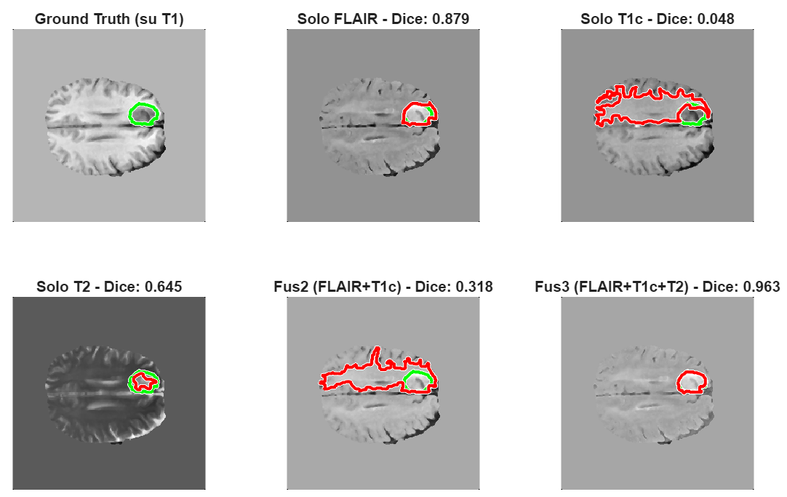
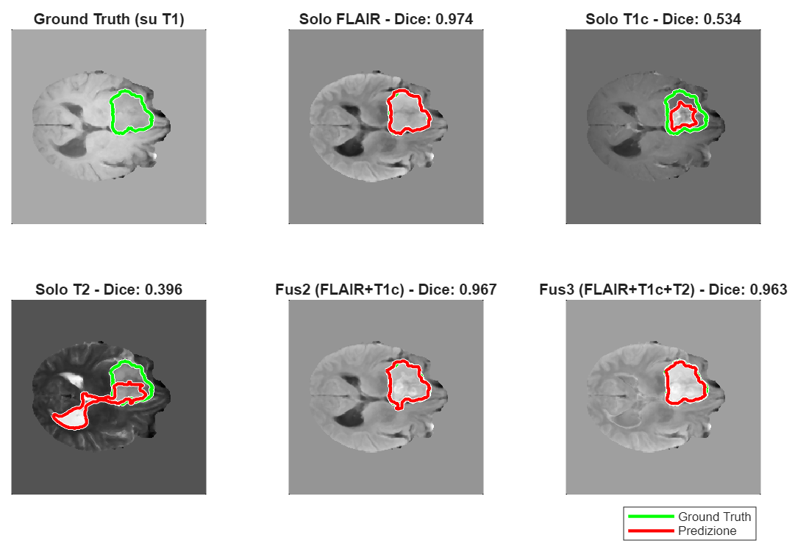
Risultati
Casi Migliori BRATS_128 e BRATS_248
BRATS_128: Fusion3 beneficia delle informazioni multimodali e ottiene il Dice migliore
BRATS_248: FLAIR già sufficiente e la fusione mantiene il risultato elevato
Segmentazione di Tumori Cerebrali in Immagini MRI
23
Notes:
Nei casi migliori, come BRATS_128 e BRATS_248, si osservano due situazioni interessanti.
Nel primo caso, Fusion3 beneficia delle informazioni multimodali e ottiene il miglior Dice Score.
Nel secondo, invece, FLAIR da sola è già molto informativa e la fusione mantiene comunque un risultato elevato.
Questo mostra che la multimodalità può essere utile, ma quando una singola modalità è già molto rappresentativa, il guadagno aggiuntivo è più contenuto.

Slide 25
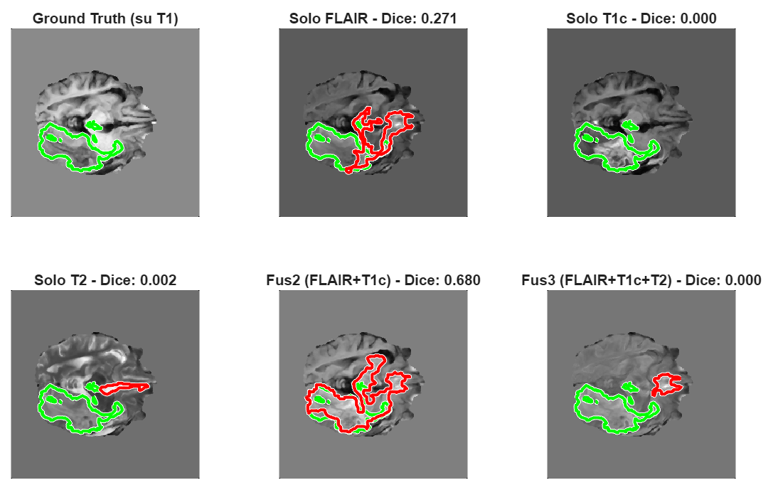
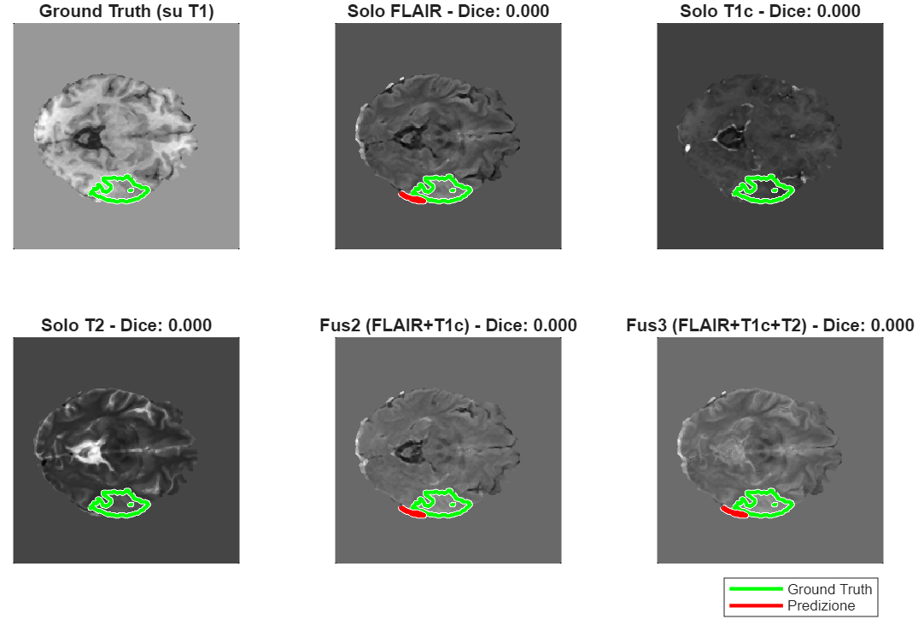
Risultati
Casi Peggiori BRATS_140 e BRATS_380
BRATS_140: Fusion2 fornisce un risultato discretamente utile, mentre Fusion3 fallisce
BRATS_380: fallimento completo della pipeline in tutte le configurazioni
Segmentazione di Tumori Cerebrali in Immagini MRI
24
Notes:
Nei casi peggiori emergono i limiti della pipeline. In BRATS_140, ad esempio, Fusion2 fornisce un risultato discretamente utile mentre Fusion3 fallisce, segno che l’aggiunta di una modalità non sempre migliora la rappresentazione.
In BRATS_380 si osserva invece un fallimento completo in tutte le configurazioni.
Questo conferma che l’approccio è sensibile a lesioni poco contrastate, poco compatte o non ben rappresentate dalle modalità considerate.

Slide 26

Conclusioni
Fusion3 è la configurazione con le migliori prestazioni medie
FLAIR risulta la sequenza singola più informativa
La multimodalità migliora la segmentazione, ma non garantisce robustezza in tutti i casi
Casi critici che evidenziano i limiti dell’approccio 2D e delle tecniche tradizionali di Image Processing
Segmentazione di Tumori Cerebrali in Immagini MRI
25
Notes:
In conclusione, il progetto mostra che Fusion3 è la configurazione con le migliori prestazioni medie complessive, mentre FLAIR è la sequenza singola più informativa.
L’integrazione multimodale migliora mediamente la segmentazione, ma resta soggetta a fallimenti in casi critici.
Il lavoro conferma anche che tecniche classiche di Image Processing, se ben combinate e interpretate, possono ancora fornire risultati significativi in un problema complesso, pur senza la flessibilità dei metodi di Deep Learning.

Slide 27
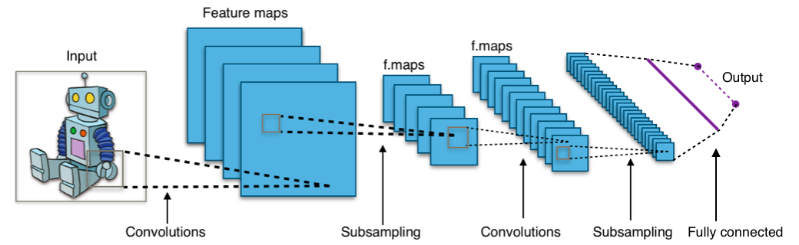
Conclusioni
Sviluppi Futuri
Estensione della pipeline da 2D a 3D
Diverse strategie di fusione multimodale più avanzate
Confronto con altri approcci classici, ad esempio K-Means e metodi Edge-Based
Integrazione e confronto con
tecniche di Machine Learning e
Deep Learning
Segmentazione di Tumori Cerebrali in Immagini MRI
26
Notes:
Come sviluppi futuri si potrebbe estendere la pipeline 2D a una 3D, in modo da sfruttare la continuità volumetrica della lesione.
Un secondo sviluppo riguarda strategie di fusione multimodale più avanzate rispetto alla combinazione lineare pesata.
Inoltre sarebbe interessante confrontare questa pipeline con altri approcci classici, come K-Means o metodi edge-based, e infine integrare il confronto con tecniche di Machine Learning e Deep Learning.

Slide 28
Grazie per l’attenzione
Image Processing
A.A. 2025/2026

